Slide 1
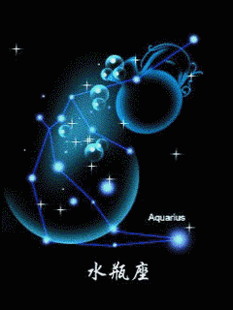
Изучая Вселенную
Подготовила:Брекова Г.Г.

Slide 2
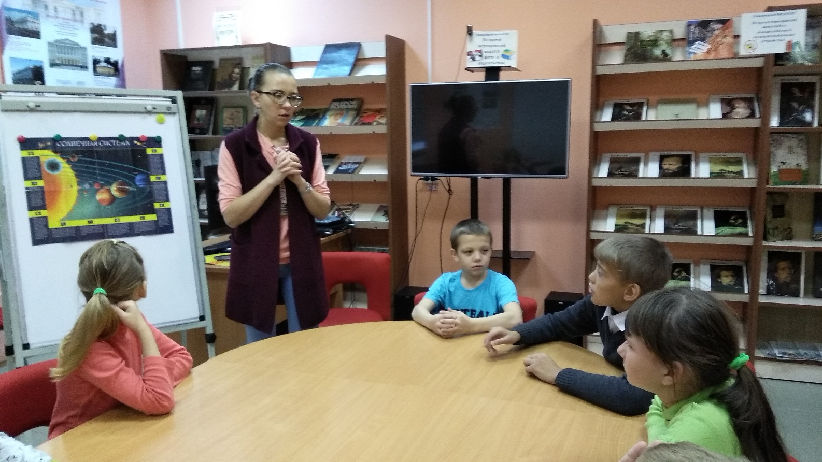
Вселенная – загадка! Начинаем познавать некоторые ее тайны!

Slide 3
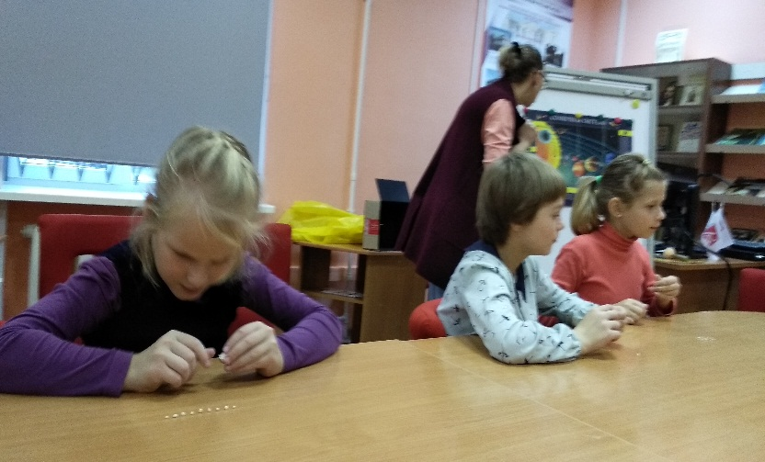
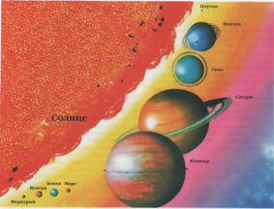
Познакомились с планетами солнечной системы
МЕРКУРИЙ
ВЕНЕРА
ЗЕМЛЯ
МАРС
ЮПИТЕР
САТУРН
УРАН
НЕПТУН
ПЛУТОН

Slide 4
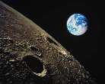
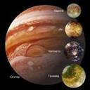
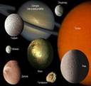
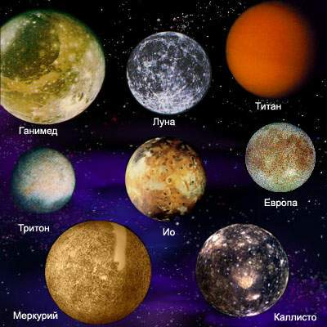
Меркурий и Венера не имеют спутников
У Земли спутник Луна
У Марса – Фобос и Деймос
У Юпитера 16 спутников и огромное кольцо
У Сатурна – 30 спутников и кольца
У Урана – 15
У Нептуна – 6
У Плутона спутник Харон

Slide 5
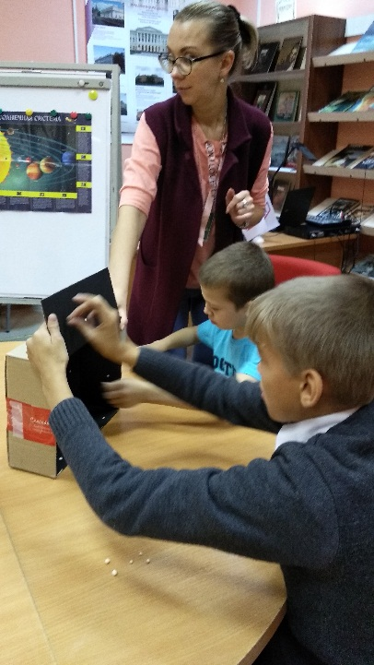
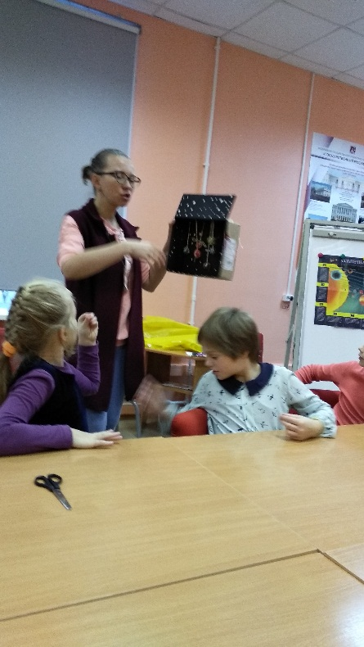
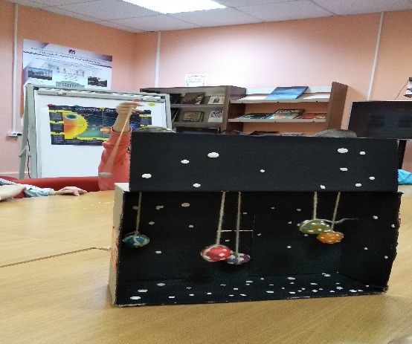
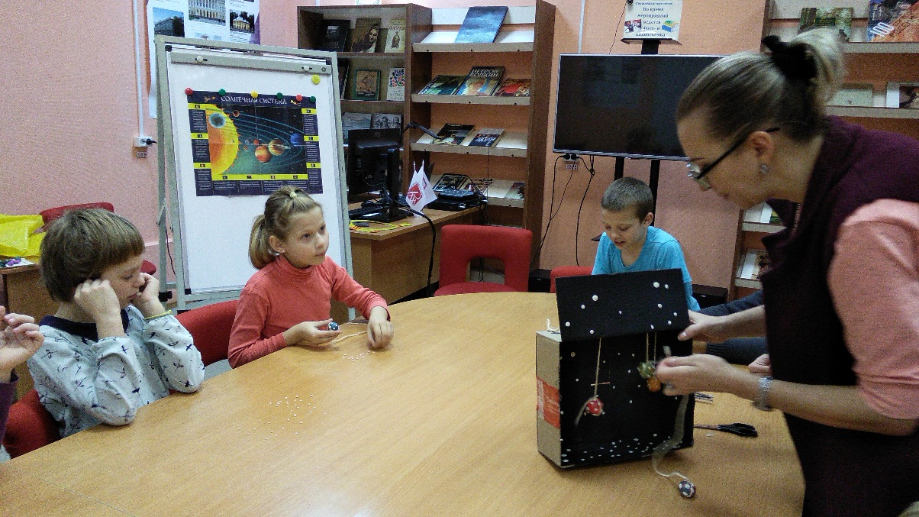
Каждый лепил свою планету.

Slide 6
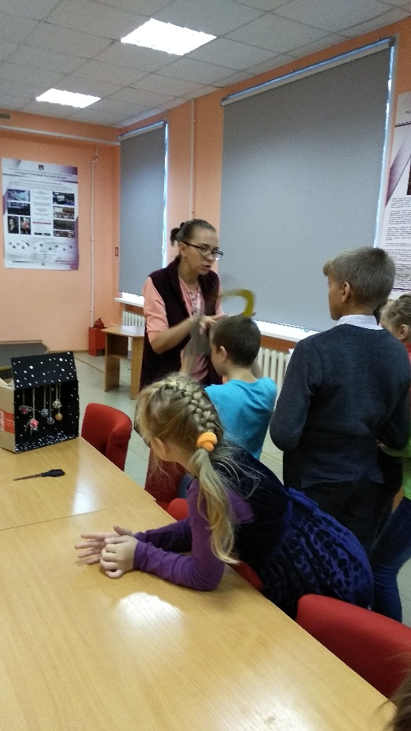
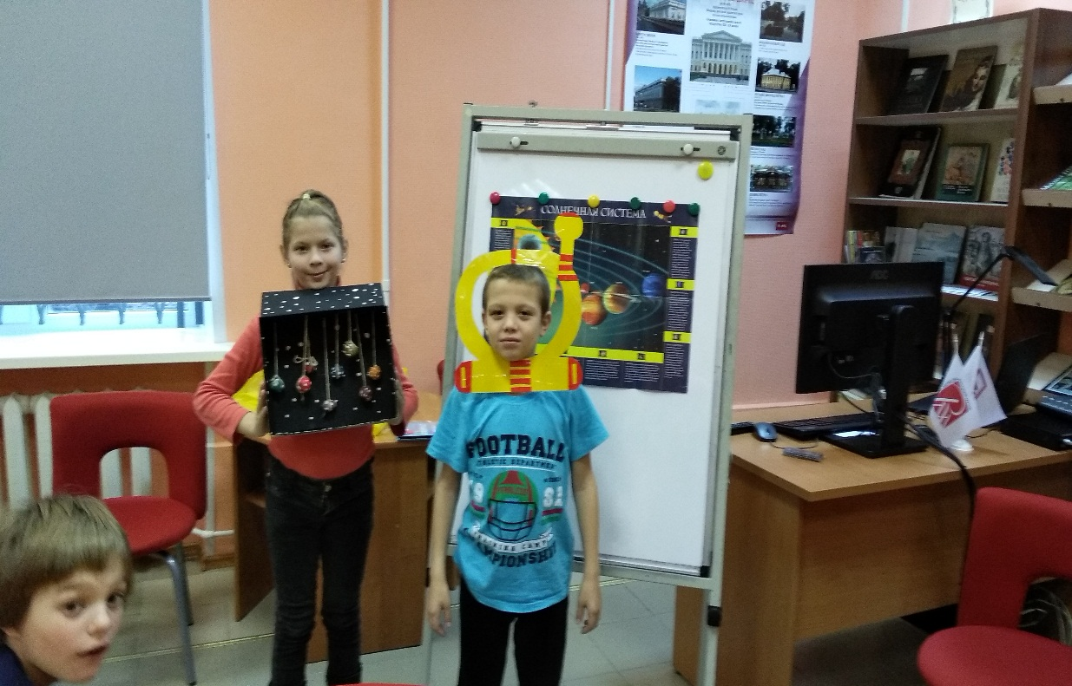
Воспитанники 4класса представили себя космонавтами.

Slide 7
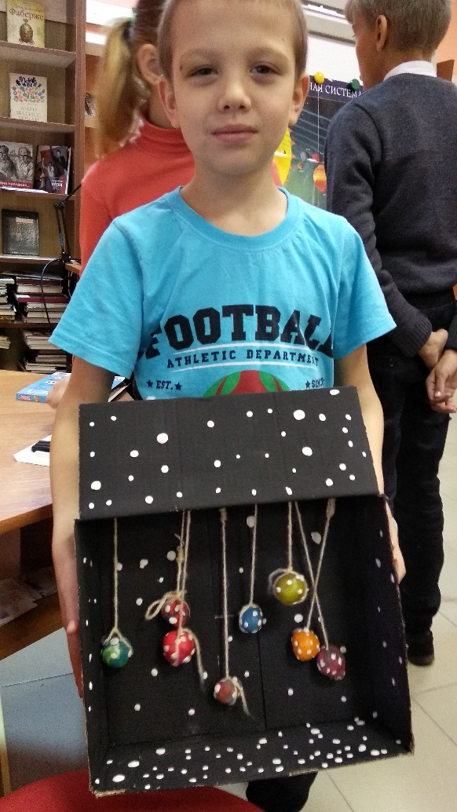
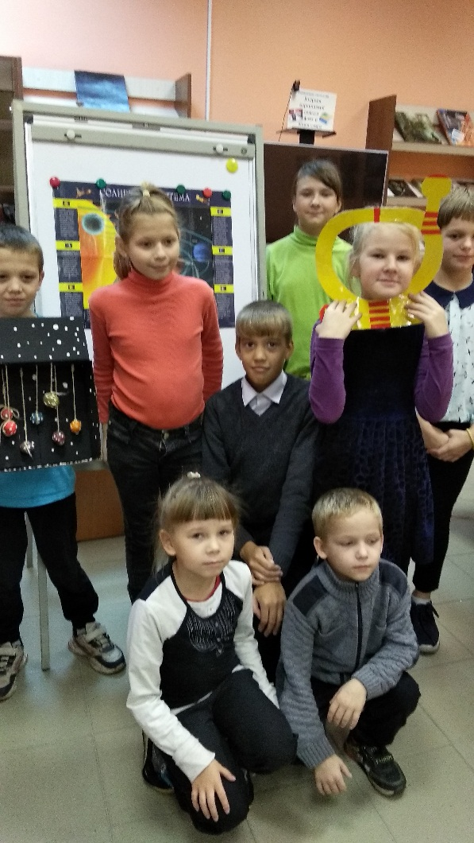
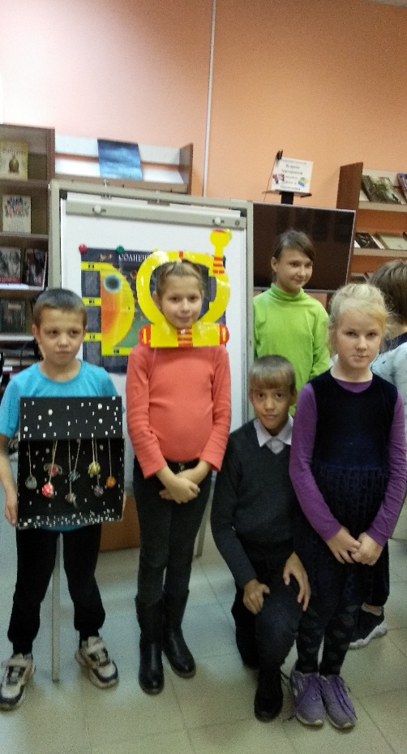
От мероприятия все обучающиеся были в восторге.

Slide 8
Вывод: Изучая Вселенную, мы убедились в том, что Космос – необъятное пространство, в котором еще много неизученного. Вселенная – это тайна, раскрыть которую просто невозможно!

Slide 9
Спасибо за внимание!

